Slide 1
Методическое объединение классных руководителей
МОУ СОШ №6 г. Аткарска
«Формирование у учащихся потребности в здоровом образе жизни»
2012 год

Slide 2
табакокурение
алкоголизм
наркомания

Slide 3
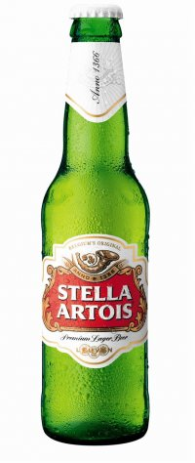
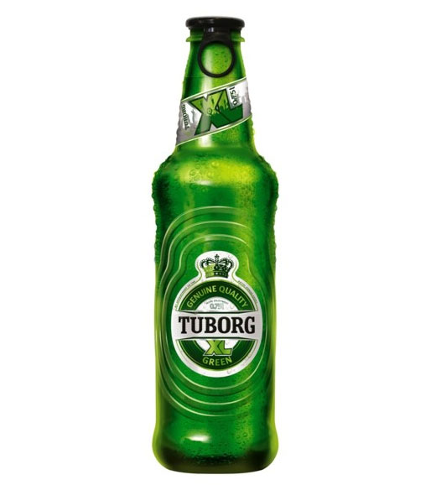
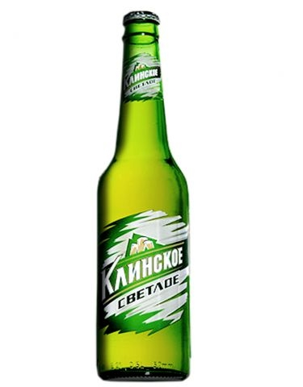
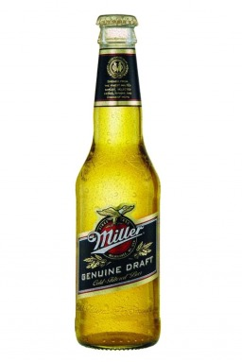
«Не СПИД, не туберкулез погубят Россию, а «пивной алкоголизм» среди юного поколения.»
Г. Онищенко

Slide 4
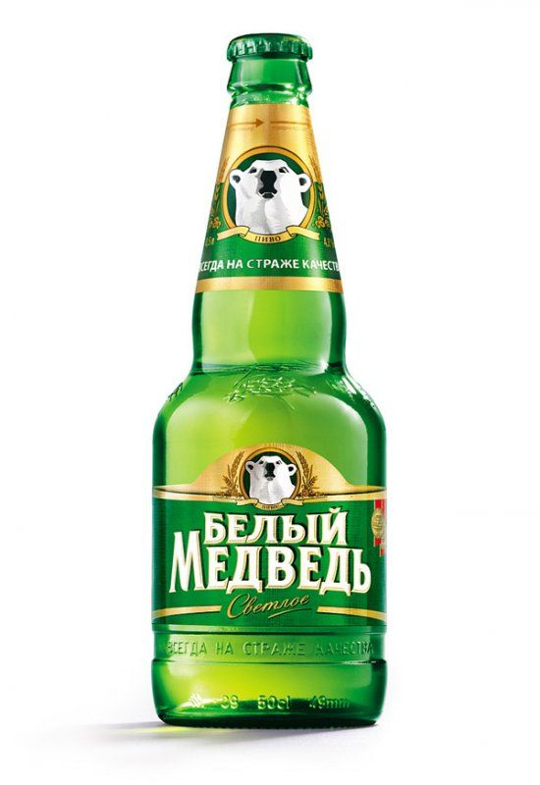
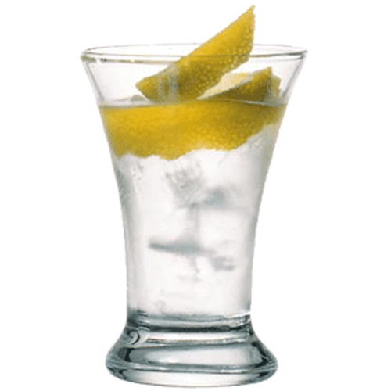
0,5 л пива соответствует 60 – 80 г водки
=

Slide 5
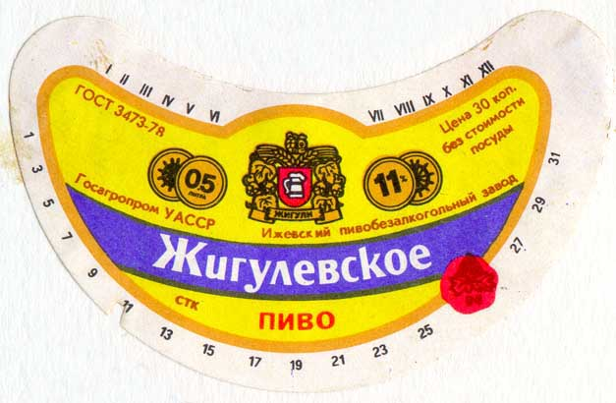
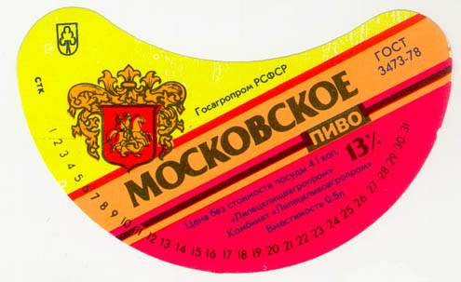
За последние годы содержание алкоголя в пиве достигает в некоторых сортах 15%, тогда как в бытность СССР крепость пива в зависимости от сорта колебалась в пределах 11-13%.

Slide 6
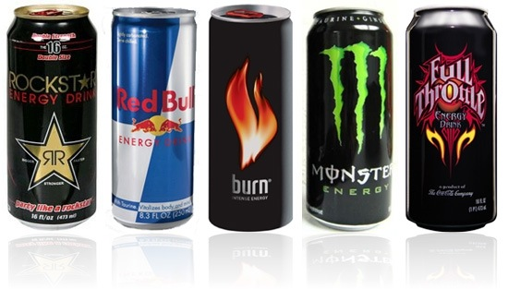

Slide 7
Психиатр Светлана Андриевских:
Психостимуляторы, которые используются в энергетических напитках, могут вызвать привыкание, если увлекаться ими каждый день. Есть легальные психостимуляторы: чай, кофе и нелегальные - энергетики. Человек выпивает напиток, и у него появляется чувство бодрости, отсутствие сна, повышение настроения. А к адреналину организм привыкает, как к наркотику.

Slide 8
Кардиолог Вера Дудкина:
С точки зрения сердечно-сосудистых эффектов, ничего полезного в этих напитках нет. Кофеин и таурин в их составе могут повышать артериальное давление, увеличивать частоту пульса. Если человек предрасположен к сердечно-сосудистым заболеваниям, то регулярное употребление энергетиков может спровоцировать проблемы со здоровьем. Есть мнение, что чем реже ритм, тем человек дольше живет.

Slide 9
Гастроэнтеролог Андрей Кошель:
Безусловно, вред на желудочно-кишечный тракт оказывается. Пить энергетики на голодный желудок категорически нельзя. К тому же таурин, содержащийся в этих напитках, помогает желудку выделять соляную кислоту, причем очень быстро. Если же у вас предъязвенное состояние, то частое потребление энергетиков очень быстро переведет его в язву.

Slide 10
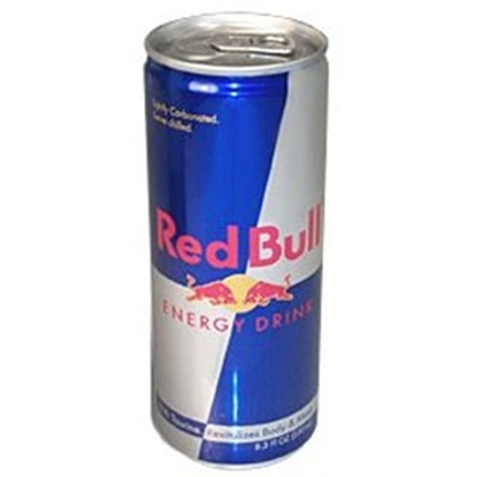
Напиток Red Bul содержит всем известный кофеин, который в больших дозах вызывает бессонницу и привыкание.

Slide 11
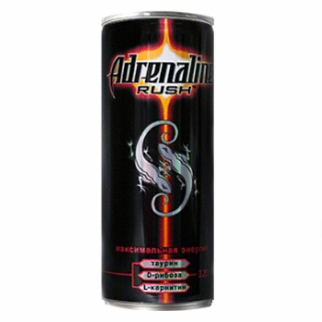
Adrenalin Rush, сделанный на женьшеневом корне, вызывает сопротивление стрессу и, к сожалению, сну.

Slide 12
Функциональные пробы до и после приёма энергетического напитка
До
Пульс - 68
Кровяное давление - 80\120
После
Пульс - 88
Кровяное давление -
90\140

Slide 13
Немного статистики…
Пятая часть населения страны начинает курить в 14 лет.
За год выкуривается примерно 100 миллиардов сигарет.
Есть люди, которые выкуривают 1—2 сигареты в день, и в то же время есть определенное количество людей, которое курит до 20 сигарет в день и более.

Slide 14
Попробовав хоть раз слезы мака, будешь плакать всю жизнь.

Slide 15
ВО-ПЕРВЫХ: они устраняют сразу 3 поколения людей, потому что люди от 15 до 25 лет, став наркоманами, умирают через 4-5 лет. Они заражаются гепатитом, ВИЧ и другими болезнями; не оставляют потомства, во всяком случае полноценного, потому что у наркоманов угнетаются сексуальные желания и возможности.
ВО-ВТОРЫХ: уничтожение населения происходит без убийств, без крови и насилия. Не нужно трат времени, средств и трудов на нейтронную бомбу и военные действия. Все сделают наркоманы своими собственными руками.
В-ТРЕТЬИХ: наркоманы очень щедро платят наркомафии за свое собственное самоубийство. Отдадут все свои деньги, продадут ценные вещи и даже квартиры для того, чтобы покупать наркотики.

Slide 16
Наркотизация - это дьявольский способ отобрать у человека всё, что он имеет.

Slide 17
